Slide 1

Estructuras de control
Explicación P1
CADP 2020

Slide 2
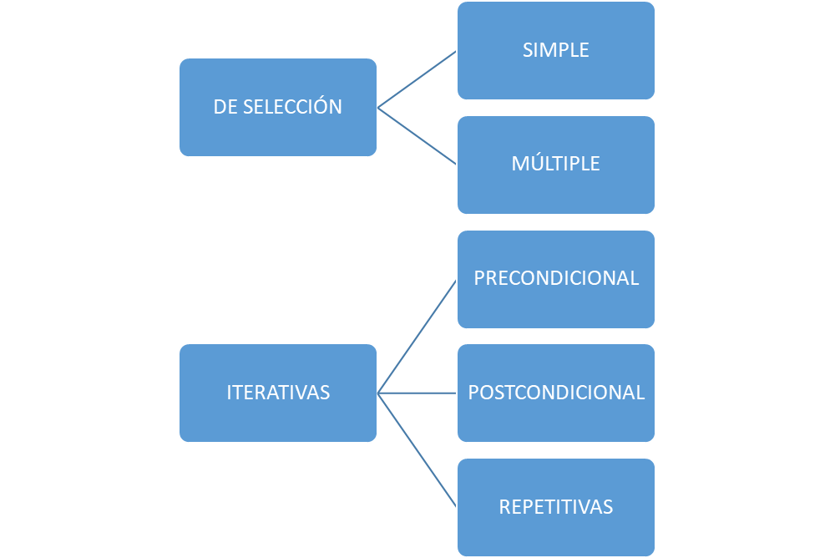
ESTRUCTURAS DE CONTROL - Pascal
‹#›
Lo visto en teoría
If If-else
Case
While
Repeat until
For
En esta práctica trabajaremos con if y while

Slide 3
EJEMPLOS DE USO
‹#›
Estructura de control: if
Realice un programa que lea de teclado dos números enteros e informe el resultado de la suma de ambos, sólo si éste es mayor que 50.
program sumaMayor50;
var
numero1, numero2, res: integer;
begin
readln(numero1);
readln(numero2);
res := numero1 + numero2;
if (res > 50)then
writeln(‘El resultado es: ’, res);
end.

Slide 4
EJEMPLOS DE USO
‹#›
Estructura de control: if - else
Realice un programa que lea de teclado un número entero que representa la nota de un examen final e informe si el alumno aprobó o no. Considere que este examen se aprueba con 4 o más.
program notaExamen;
var
nota: integer;
begin
readln(nota);
if (nota >= 4)then
writeln(‘El alumno aprobó’)
else
writeln(‘El alumno no aprobó’);
end.

Slide 5
EJEMPLOS DE USO
‹#›
Estructura de control: while
Realice un programa que lea de teclado números enteros hasta que se ingrese el 0 (cero) e informe la cantidad de números leídos.
Program numeros;
Var
numero, cant: integer;
Begin
cant:= 0;
read(numero);
while (numero <> 0) do begin
cant:= cant +1;
read(numero);
end;
writeln(‘La cantidad de números leídos es: ’,cant);
End.

Slide 6
‹#›
EJERCICIO
Realizar un programa que lea de teclado números enteros hasta que se ingrese el 0 (cero) e informe la cantidad de números mayores que 5.
Program ejercicioExp1;
var
numero, cant: integer;
begin
cant := 0;
read(numero);
while(numero <> 0) do begin
if(numero > 5) then
cant:= cant + 1;
read(numero);
end;
write('La cantidad de números mayores que 5 es', cant);
end.

Slide 7
FIN

